Slide 1
Implementasi metode Scrum dengan media trello & git pada Activity Report (berbasis web) MPSI
Oleh :
Tusfendi(361755401175)
Irma Dania(361755401180)
Khoirul Anam(361755401185)
Dewi Masithoh(361755401190)
Riki Habibi(361755401201)

Slide 2
Oleh :
Tusfendi(361755401175) – Leader Developer Team
Irma Dania(361755401180) - Developer Team
Khoirul Anam(361755401185) - Developer Team
Dewi Masithoh(361755401190) – Product Owner
Riki Habibi(361755401201) – Scrum Master

Slide 3
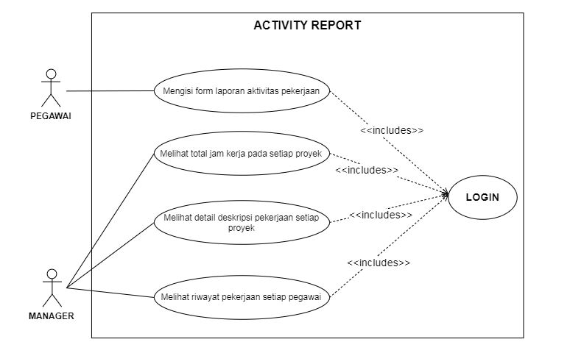
Usecase Activity Report

Slide 4



Tools
Git
Trello

Slide 5
Github
https://github.com/DewiMasithoh/ActivityReport

Slide 6
Tabel perhitungan bobot CFP
TIPE KOMPONEN | LEVEL KOMPLESITAS |  |  |  |  |  |  |  |  | TOTAL CFP
 | SEDERHANA |  |  | MENENGAH |  |  | KOMPLEKS
 | JML | BOBOT | POINT | JML | BOBOT | POINT | JML | BOBOT | POINT
Tipe Input | 0 | 3 | 0 | 6 | 4 | 24 | 2 | 6 | 12 | 36
Tipe Output | 0 | 4 | 0 | 6 | 5 | 30 | 0 | 7 | 0 | 30
Tipe Query/Search/View | 0 | 3 | 0 | 2 | 4 | 8 | 0 | 6 | 0 | 8
Tipe File/Table/Database | 0 | 7 | 0 | 0 | 10 | 0 | 0 | 15 | 0 | 0
Tipe Interface External | 0 | 6 | 0 | 0 | 7 | 0 | 0 | 10 | 0 | 0
 | TOTAL |  |  |  |  |  |  |  |  | 74

Slide 7
RCAF
no | KARAKTERISTIK | BOBOT
1 | Tingkat kompleksitas Komunikasi Data | 0
2 | Tingkat kompleksitas Pemrosesan Terdistribusi | 3
3 | Tingkat kompleksitas Performance | 3
4 | Tingkat kompleksitas Konfigurasi | 0
5 | Tingkat Frekuensi Penggunaan Software | 0
6 | Tingkat Frekuensii Input Data | 3
7 | Tingkat Kemudaaan Pengunaan Bagi User | 3
8 | Tingkat Frekuensi Update Data | 3
9 | Tingkat Kompleksitas Prosesing Data | 3
10 | Tingkat Kemungkinan Penggunaan Kembali/Reusable Kode Program | 3
11 | Tingkat Kemudahaan Dalam Instalasi | 4
12 | Tingkat Kemudahaan operasional software (backup, recovery, dsbny) | 3
13 | Tingkat Software dibuat untuk multi organisasi/perusahaan/client | 4
14 | Tingkat kompleksitas dalam mengikuti perubahaan/fleksibel | 4
 | Total | 36

Slide 8

Menghitung Function Point (FP)
FP = CFP x (0.65 + 0.01 x RCAF)
FP = 74 x (0.65 + (0.01 x 36)
74.74
Rp.100.000 x 74.74 = Rp. 7.474.000 (estimasi biaya)
1 jam x 74.74 = 74.74 jam : 8
9 Hari kerja (1 hari 8 jam)
1,5 minggu (1,5 minggu 9 hari kerja)

Slide 9
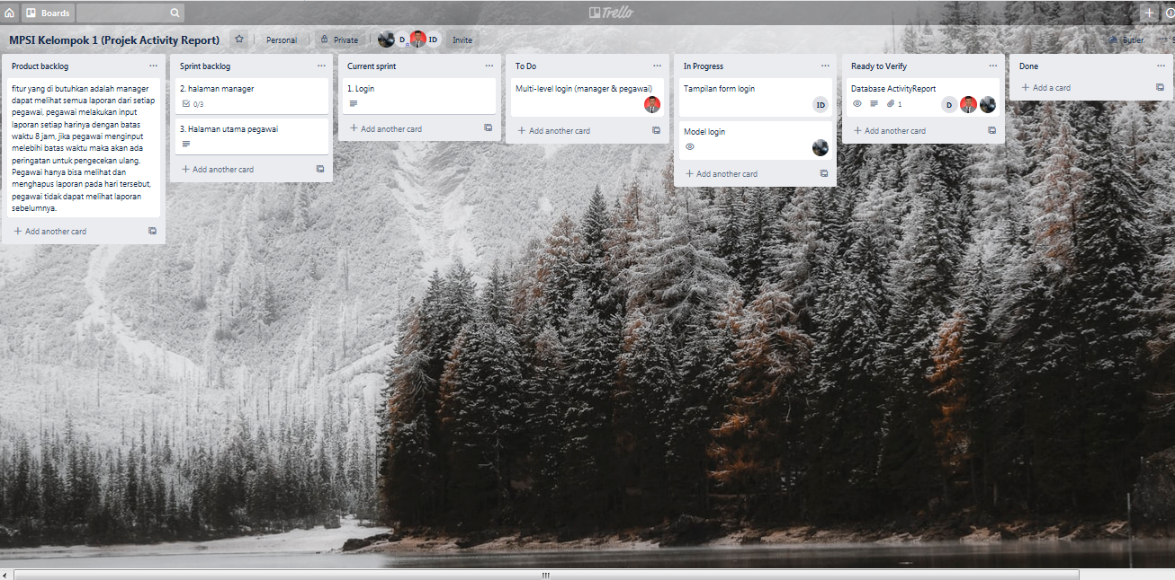
Trello

Slide 10
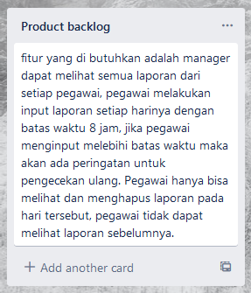
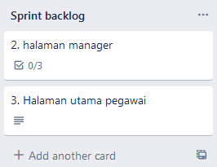
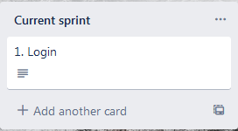
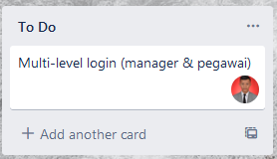
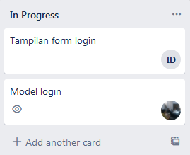
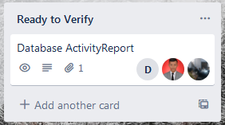


Slide 11
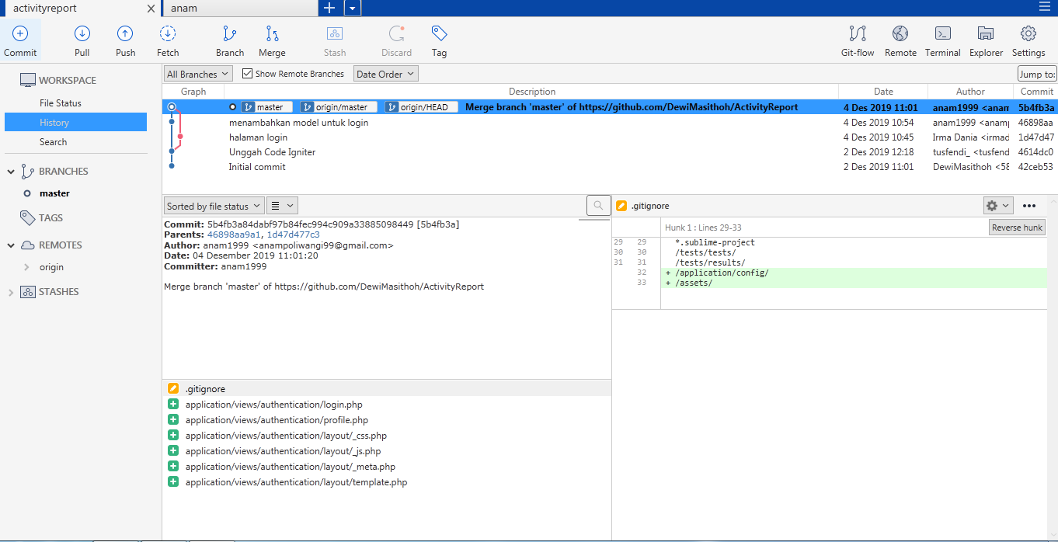
Git

Slide 12
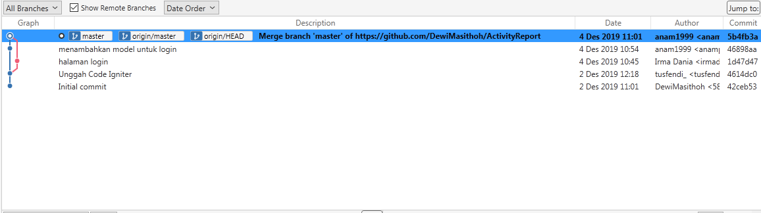
Proses Push dan Pull Proyek

Slide 13
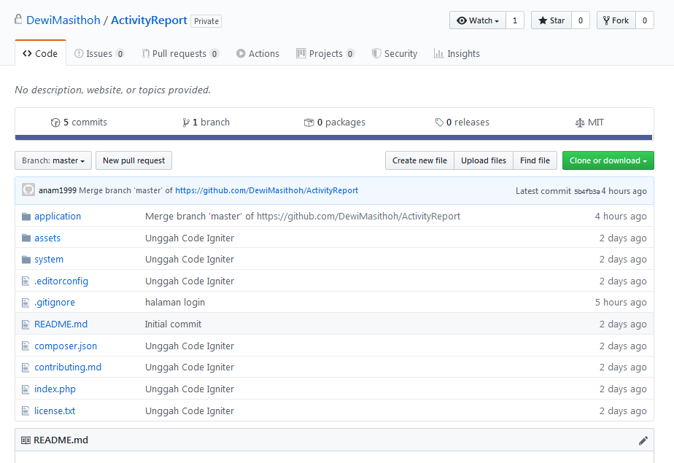
Github

Slide 14
Terimakasih

